Slide 1
2133-타일 채우기

Slide 2
아이디어
ex) 3 X 2
위 세가지 조합을 기준으로 양쪽에 타일을 붙인다

Slide 3
아이디어
ex) 3 X 4

Slide 4
아이디어
ex) 3 X 6

Slide 5
아이디어
이렇듯 3X2 일때 존재하는 3개의 케이스에 타일을 추가하는것 이외에 계속 예외가 두개씩 존재 가능하므로 아래식을 유도할수 있다.
D[n] = 3*D[n-2] + 2*D[n-4] + 2*D[n-6] + 2*D[n-8] + … + 2*D[0]

Slide 6
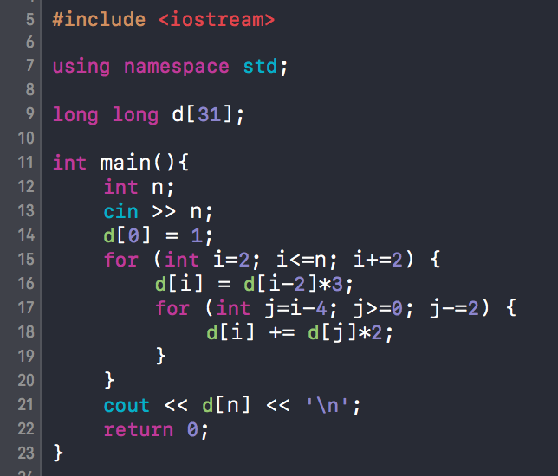
Code

Slide 7
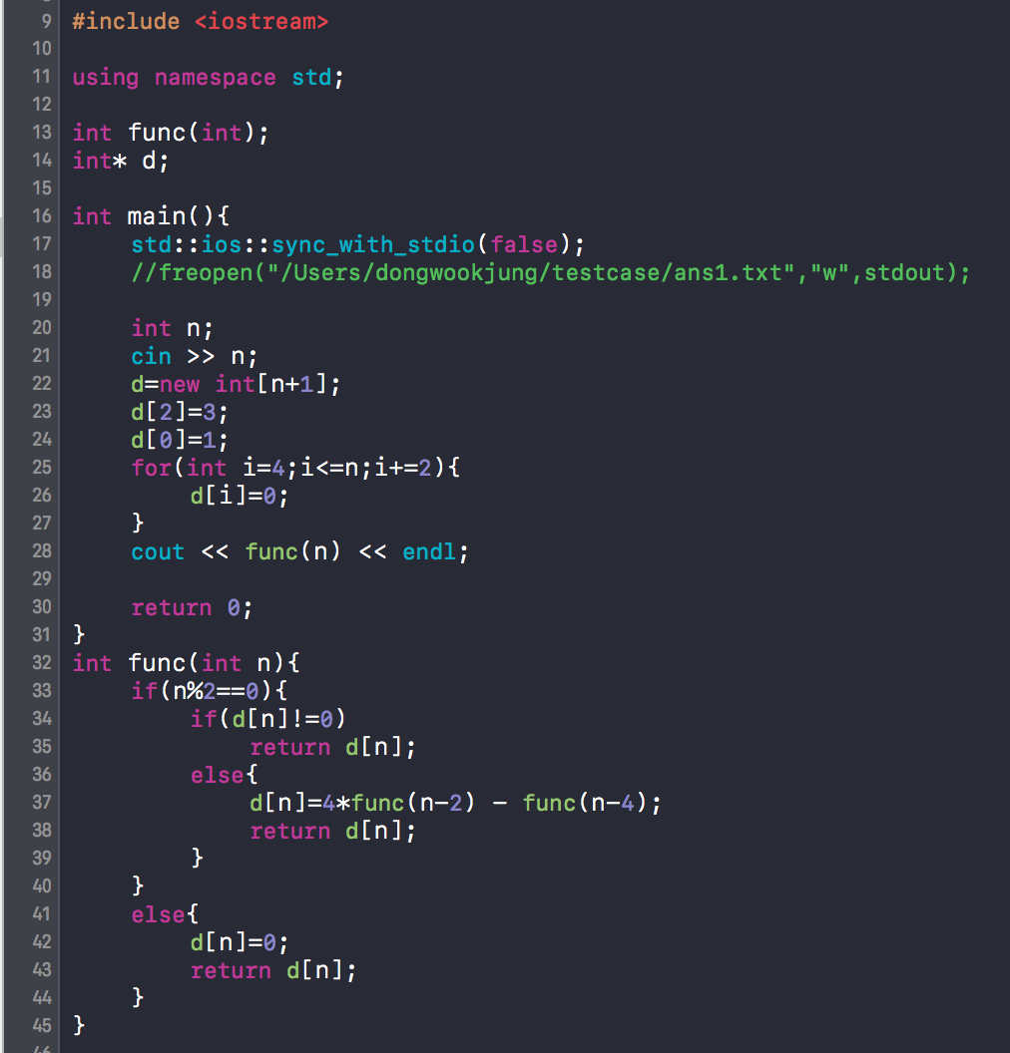
Code2
(점화식 이용)
D[n] = 3*D[n-2] + 2*D[n-4] + … + 2*D[0]
D[n-2] = 3*D[n-4] + 2*D[n-6] + … + 2*D[0]
위 식에서 아래식을 빼면
D[n] = 4*D[n-2] + 3*D[n-4]
식을 유도할 수 있다.

